Slide 1

RabbitWeb-School.ru
Курс из 16 занятий
9+

Slide 2
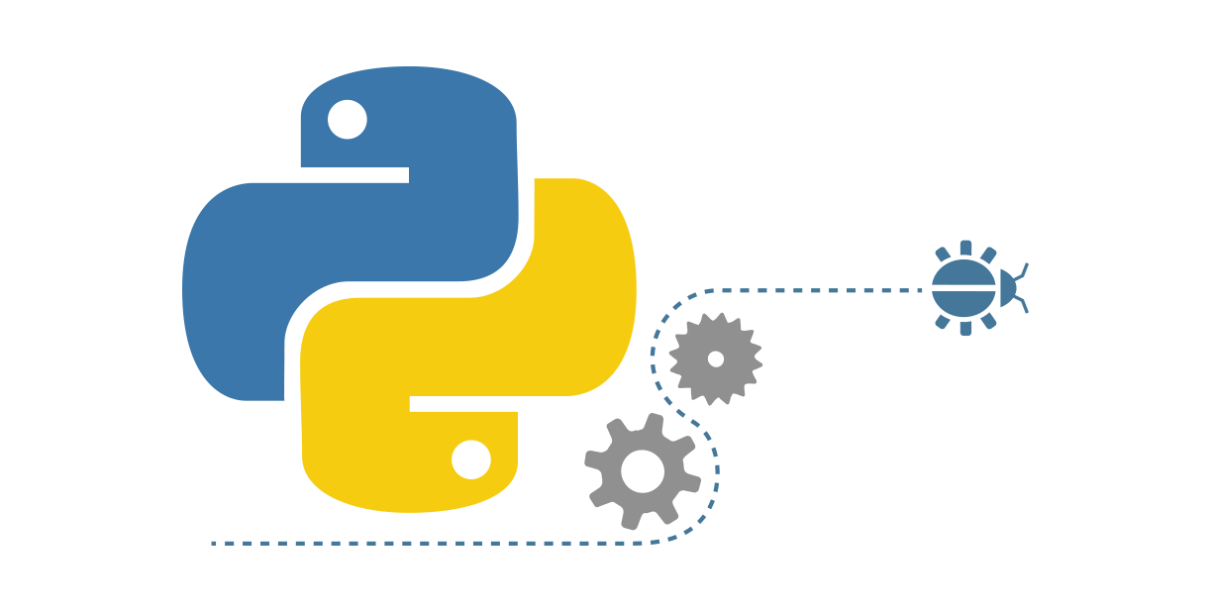
RabbitWeb-School.ru
День первый
Знакомство:
Знакомство с различиями Python_2.x vs Python_3.x;
Разбор интерфейса IDLE;
Частые ошибки;
Что мы узнали за урок.

Slide 3
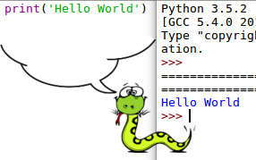
RabbitWeb-School.ru
День второй
Вычисления и переменные:
Вычисления в Python;
Переменные;
Использование переменных;
Что мы узнали за урок.

Slide 4

RabbitWeb-School.ru
День третий
Строки, списки, кортежи:
Строки;
Списки мощнее строк;
Кортежи;
Словари в Python — не для поисков слов;
Что мы узнали за урок.

Slide 5
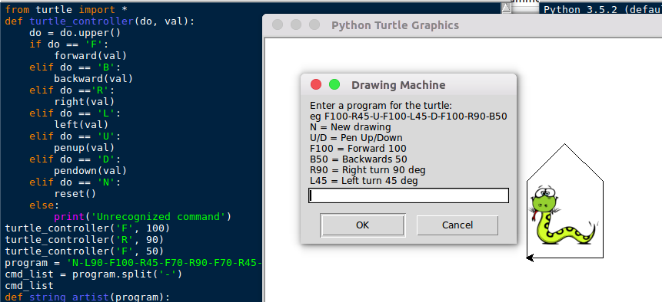
RabbitWeb-School.ru
День четвертый
Знакомство с черепашкой:
Использование модуля черепашки;
Разбираем упражнения;
Что мы узнали за урок;
Подведение итогов месяца.

Slide 6
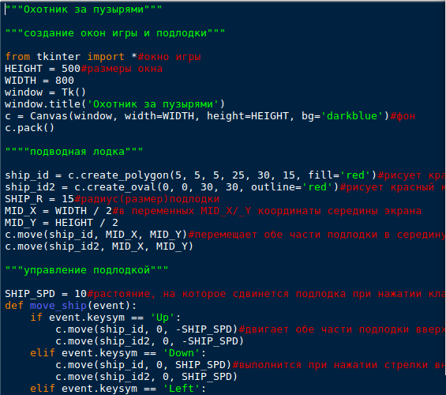
RabbitWeb-School.ru
День пятый
Задаем вопросы с помощью if и else:
Конструкции if, if-then-else;
Команды if и elif;
Объединение условий;
Переменные без значения — None;
Разница между строками и числами.

Slide 7

RabbitWeb-School.ru
День шестой
Пришло время зациклиться:
Использование цикла for;
Цикл while;
Что мы узнали за урок.

Slide 8

RabbitWeb-School.ru
День седьмой
Повторное использование кода с помощью функций и модулей:
Применение функций;
Применение модулей;
Что мы узнали за урок.

Slide 9
RabbitWeb-School.ru
День восьмой
Пользуемся классами и объектами:
Разделяем сущности на классы;
Полезные свойства объектов и классов;
Инициализация объектов;
Что мы узнали за урок.

Slide 10
RabbitWeb-School.ru
День девятый
Встроенные функции Python:
Использование встроенных функций;
Работа с файлами;
Что мы узнали за урок.

Slide 11
RabbitWeb-School.ru
День десятый
Полезные модули Python:
Создание копий с помощью copy;
Ключевые слова и keyword;
Генерация случайных чисел с помощью random;
Управление оболочкой с помощью sys;
Работа со временем;
Pickle и сохранение информации.

Slide 12
RabbitWeb-School.ru
День одиннадцатый
И снова черепашка:
Рисуем разные фигуры;
Добавляем красок;
Функции рисования;
Заполняем и закрашиваем фигуры;

Slide 13
RabbitWeb-School.ru
День двенадцатый
Вперед к совершенной графике и модулю tkinter:
Именованные аргументы;
Создаем холст для рисования;
Линия, Прямоугольник, Дуга, Многоугольник;
Отображение текста;
Вывод изображений, анимации, реакции объектов на события;
Идентификатор.

Slide 14
RabbitWeb-School.ru
День тринадцатый
Создаем первую игру (простую).

Slide 15
RabbitWeb-School.ru
День четырнадцатый
Создаем игру сложнее

Slide 16
RabbitWeb-School.ru
День пятнадцатый
Доделываем игру

Slide 17

RabbitWeb-School.ru
День шестнадцатый
Аттестация
Подведение итогов курса;
Презентация и защита проекта;
Советы на будущее.

Slide 18
RabbitWeb-School.ru
Напутствие
Вводный курс по работе со средой разработки Scratch подошел к концу, но Ваша работа на этом не завершается.
В мире программиста каждый день появляются новые языки программирования и совершенствуются уже зарекомендовавшие себя гиганты, такие как Python, Java, JavaScript, Php, язык C и многие-многие другие.
Поэтому наша команда специалистов верит и надеется, что на данном курсе Вы получили пусть и небольшую крупицу знаний и практического опыта, который сможете применить в дальнейшем и взять правильный курс к успеху и новым впечатлениям.

